Slide 1
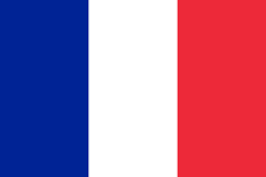
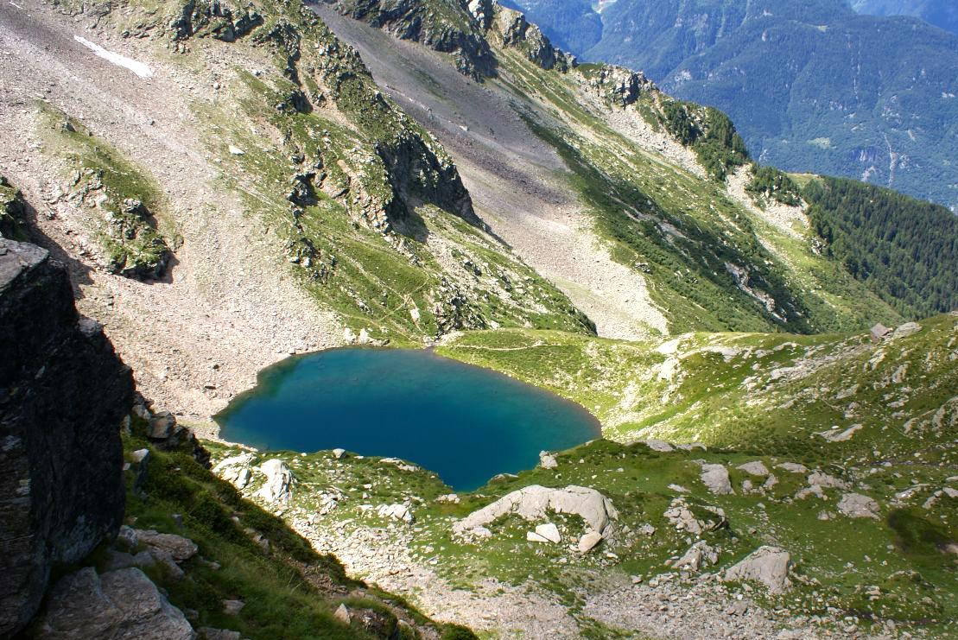
LAGHI
In Francia esistono molti laghi di posizione e di origine diversa, ma hanno una caratteristica in comune: la dimensione ridotta.

Slide 2
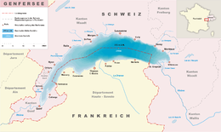
LAGO LEMANO
LAGO LEMANO O
LAGO DI GINEVRA
Si trova sul confine tra la Svizzera e Frncia.
La profondità massima: 309 m ca
La superficie: 582 kmq ca
Il volume: 89 kmc
E’ di origine glaciale.

